Slide 1
alta
No es baja. Es…

Slide 2
gracioso
El sinónimo de cómico

Slide 3
extrovertido
Habla mucho y no es tímido

Slide 4
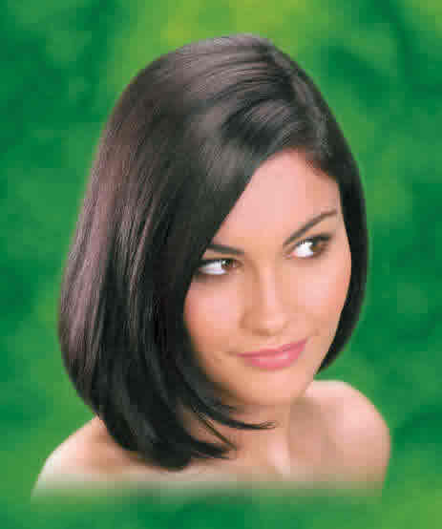
el pelo castaño
Es morena. Tiene…

Slide 5
antipática
No es simpática. En esta película Lindsay Lohan es…

Slide 6
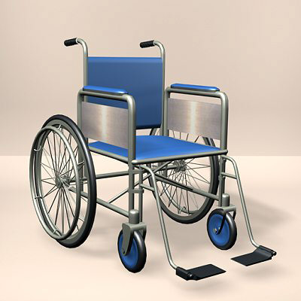
una silla de ruedas
Es algo para la gente que no puede caminar

Slide 7
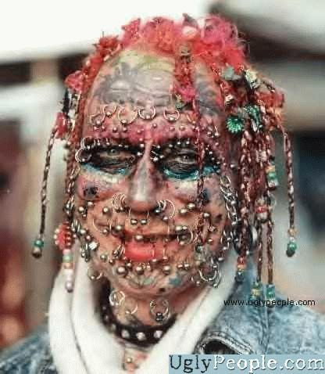
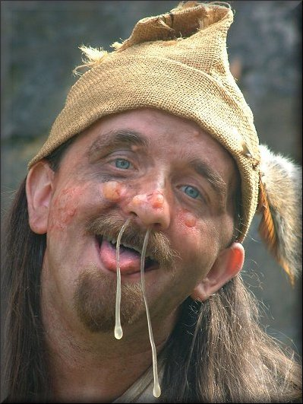
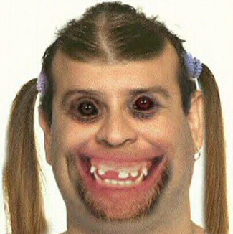
feo
El contrario de bonito

Slide 8
¿Cómo eres tú?
What are you like?

Slide 9
¿Cómo son ellos?
What are they like?

Slide 10
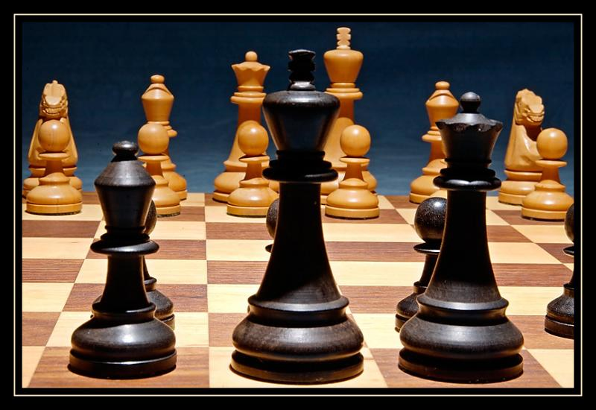
el ajedrez
Es un juego de mesa para la gente muy intelectual

Slide 11
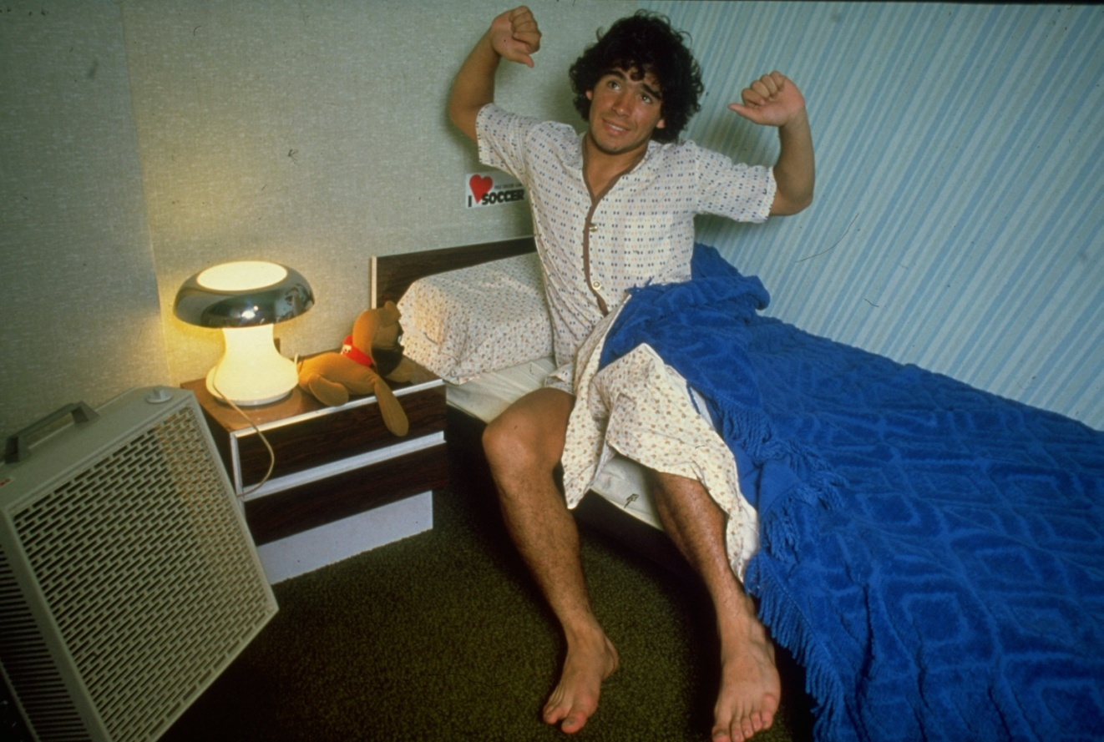
Me levanto
Yo salgo de la cama. Yo…

Slide 12
Pasar el rato solo
no le gusta estar con otra gente. Prefiere…

Slide 13
A ellos les gustan las novelas de misterio
They like mystery novels.

Slide 14
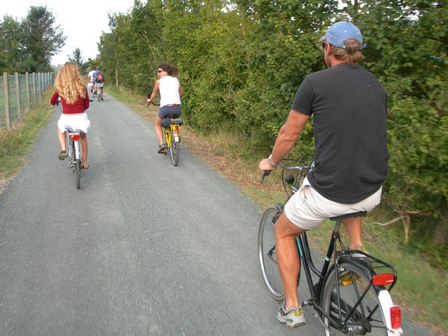
Nos gusta montar en bicicleta
We like to ride bikes

Slide 15
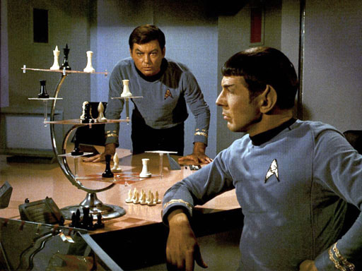
Le gusta jugar al ajedrez
He likes to play chess.

Slide 16
Me encanta
Me gusta hacer algo MUCHISIMO

Slide 17
Los fines de semana
Los sábados y los domingos

Slide 18
Traer películas
Voy a Media Wave y alquilo videos. Voy a… para verlas después en mi casa

Slide 19
EL FIN

